Slide 1
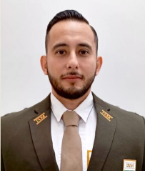

EXPERIENCIA LABORAL
TRAYECTORIA INM
Año de ingreso al INM: 2024
Oficina de Representación en el Estado de Sonora
06/01/2024 - a la fecha: Titular de la Oficina de Representación.
CARRERA PROFESIONAL
Cuenta con más de 10 años de experiencia en la Administración Pública, ocupando los siguientes cargos, entre otros:
Enlace Logístico Administrativo y Enlace Administrativo y Logístico de Campaña.
Gobierno del Estado de Sonora.
Subdirector de Estadística y Evaluación.
Secretaría de Seguridad y Protección Ciudadana.
Ayudante Naval del Secretario de Marina y Oficial Naval.
Secretaría de Marina.
Capitán Paulo César Lavín Aldama
Titular de la Oficina de Representación del INM en Sonora
Formación Académica
Maestría en Administración Pública.
Especialidad en Administración Naval.
Licenciatura en ingeniería en Ciencias Navales.
Información de Contacto
 Personal: 6623387229
Trabajo: 6622360698 Ext. 8580247
Institucional:
plavin@inami.gob.mx

